Slide 1
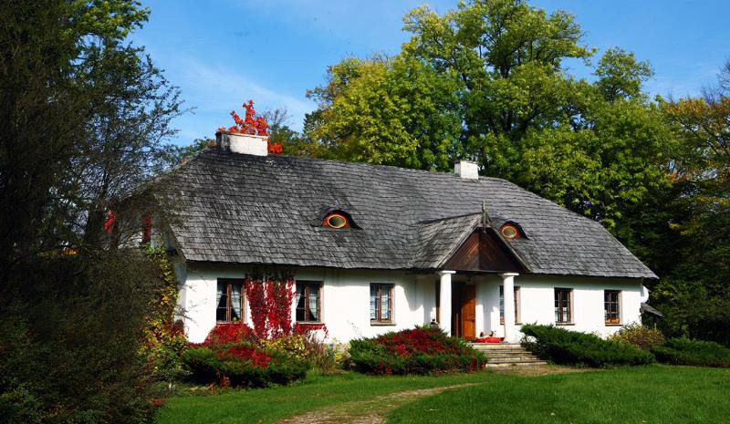
Ostatni zajazd na Litwie
„Pan Tadeusz” zaprasza na weekend
Soplicowo, ul. Horeszki 15
Rezerwacje pod numerem
+48 457 897 043

Slide 2
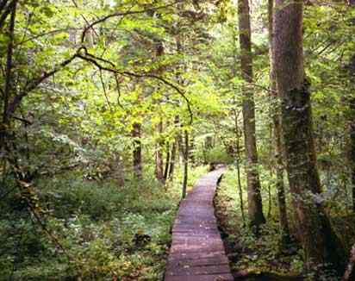
LOKALIZACJA:
Dworek położony jest na obrzeżach miasta, do którego bez problemu można wybrać się, spacerując i podziwiając pobliskie krajobrazy.
Bardzo blisko znajduje się leśna polana, która jest wykorzystywana przez nasz ośrodek.
Pensjonat „Pan Tadeusz” znajduje się na niewielkim wzgórzu, z którego można podziwiać otaczają go przyrodę. Wschody i zachody słońca oglądane z perspektywy tego wzniesienia urzekają wszystkich wypoczywających.
Ulokowanie kompleksu wypoczynkowego nad brzegiem ruczaju czyni go świetnym miejscem na punkt piknikowy. Nieopodal znajduje się szlak, na którym goście mogą podróżować soplicowską bryczką.

Slide 3
Z radością pragniemy poinformować, że nasz ośrodek został odnowiony. Dzięki temu zapewniamy Państwu szereg rozrywek, a także komfort i dobre samopoczucie, ponieważ robimy wszystko, co w naszej mocy, aby każdy gość mógł poczuć się jak we własnym zaciszu domowym.
Dworek „Pan Tedeusz" zbudowany jest z drewna, lecz ściany mamy pobielane odpowiednią farbą, która nie wywołuje alergii u naszych gości. Biel elewacji niesamowicie komponuje się z otaczającą go zielenią pobliskiego gaju.

Slide 4
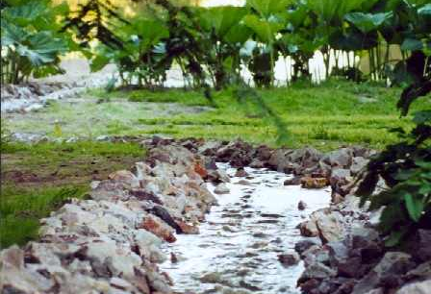

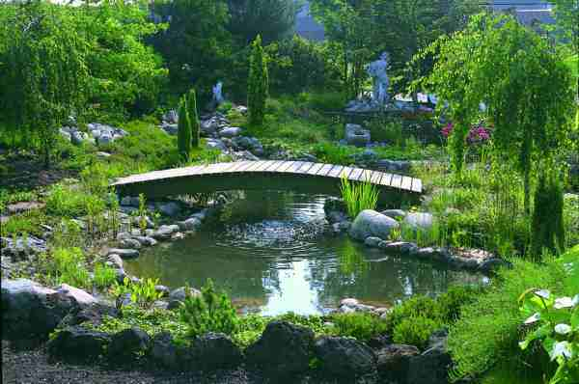
Na terenie naszego dworku zapewniamy także szereg różnych rozrywek, które pomagają w zagospodarowaniu wolego czasu i zbliżają do siebie wypoczywających gości.

Slide 5
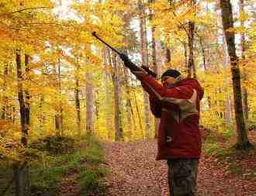
POLOWANIA
Najbardziej popularne jest u nas polowanie na dużego zwierza w pobliskim borze. Pragniemy zapewnić, że tego typu atrakcję organizują osoby odpowiednio wykwalifikowane. Każdy więc może spróbować swoich sił jako myśliwy, ale zabawa ta, ze względu na bezpieczeństwo jest dozwolona od 18 lat.

Slide 6
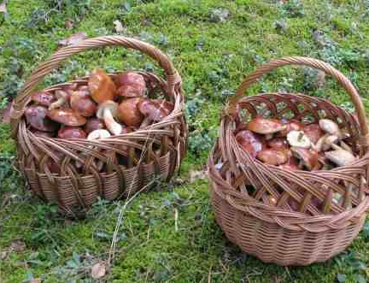
GRZYBOBRANIE
W okresie jesiennym nasz dwór zachęca do rywalizacji między przebywającymi w zbieraniu skarbów z soplicowskiego lasu. Ta grupa, która zbierze najwięcej grzybów, dostaje 20% zniżkę na pobyt w naszym ośrodku. Dla reszty uczestników przewidziane są nagrody pocieszenia.

Slide 7
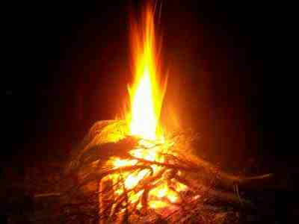
OGNISKO
Na zakończenie pobytu w pensjonacie „Pan Tadeusz” organizujemy zabawę taneczną, która rozpoczynamy polonezem, i ognisko pożegnalne. Każdy jest mile widziany. Podczas zabawy przewidziane są tańce wokół ogniska i wspólny śpiew. W każdym sezonie spotkania przy ognisku cieszą się dużym zainteresowaniem gości.

Slide 8
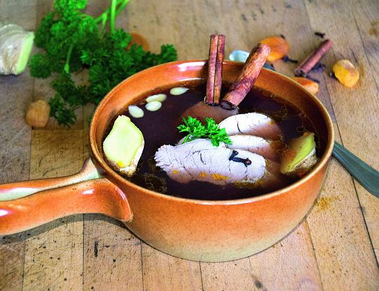
Menu „Pana Tadeusza”
Potrawy, które podajemy gościom, są przygotowywane według staropolskich przepisów. Nasz kucharz dokłada wszelkich starań, aby jego potrawy były rozkoszą kulinarną dla podniebień wyjątkowych gości.

Slide 9
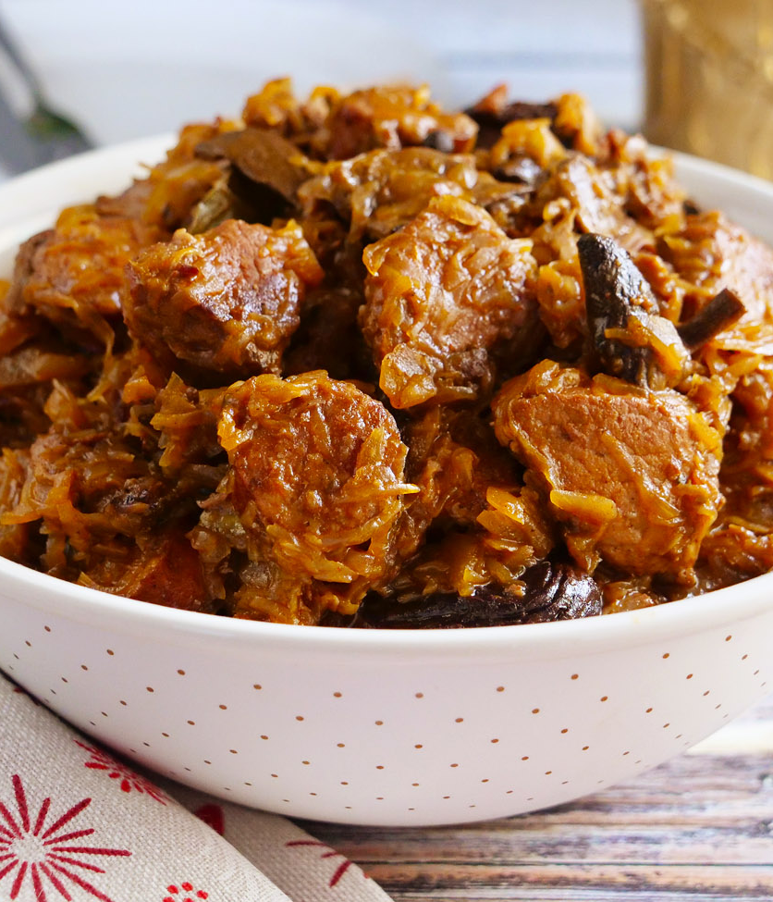
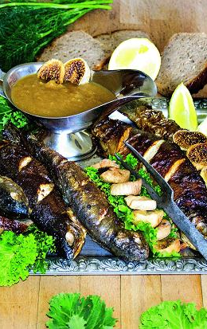
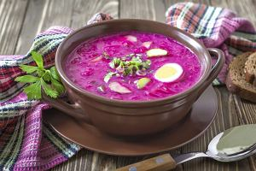
DANIA MIĘSNE:
- Chołodziec Litewski
- Bigos
- Zrazy
- Raki
- Kurczęta
- Kisiel
- Pieczyste (pieczeń z różnych gatunków mięs)
- Dziczyzna - comber
WAZY - (zupy)
- barszcz królewski
- rosół staropolski
- Kontuzy -bulion z kurczęta
- Arkas - potrawa z mleka słodkiego
- Chłodnik zabielany
RYBY:
- Łososie suche dunajeckie
- Kawijary weneckie
- Kawijary tureckie
- Szczuki
- Flądry
- Karpie Ćwiki
- Karpie szlachetne
- Sekret kucharski - ryba nie krojona
- Rydze świeże, solone
WĘDLINY:
- Półgęski tłuste
- Kumpia - wieprzowa szynka wędzona
- Skrzydliki ozoru -płatki z języków zwierząt

Slide 10
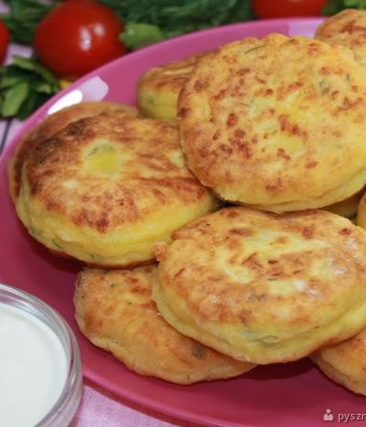
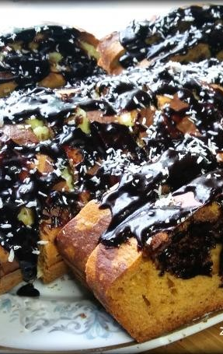
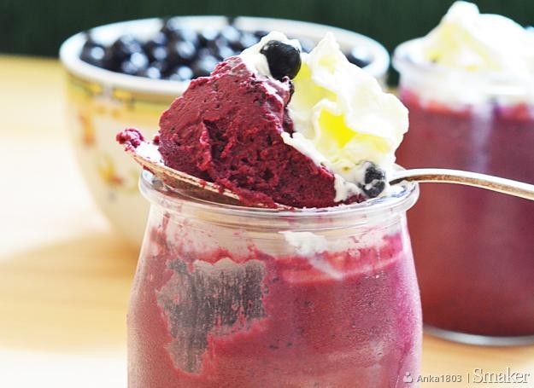
WETY - (desery)
- Arbuz
- Winogrona
- Brunele - śliwki
- Legumina
- Blemas - galaretka migdałowa
NAPOJE:
- Herbata
- Kawa + śmietana
- Mleko
- Miód
- Kompoty
NAPOJE ALKOHOLOWE:
- "Węgrzyn" - wino węgierskie
- "Malaga" - wino hiszpańskie (deserowe)
- "Lipiec" - miód lipowy
- "Dębniak" - miód pitny
- "Bernardynka" - nalewka ziołowa
- Wódka
- "Gold wasser" - wódka gdańska
- Szampan
- Tokaj
- Ponch
- Piwo
- Gorące bielone śmietaną piwo z twarogiem

Slide 11
CENNIK
Pobyt weekendowy w naszym ośrodku wynosi 300 zł od osoby dorosłej
Dzieci od lat 7 do 12 płacą połowę tej kwoty, natomiast dzieci do lat 6 mają pobyt gratis!
W cenie są 3 posiłki dziennie, wymienione atrakcje, a także miejsce parkingowe.

Slide 12
Mamy nadzieję, że nasza oferta spełnia państwa oczekiwania.
ZAPRASZAMY

